Slide 1


Absolute & Virtual Reality · AVR2026
goTube – Öffnen des Vakuum-Tors
Ein immersives VR-Trainingsszenario für die Hyperloop-Forschungsinfrastruktur
Hyperloop-Day · Phase 02: Endabgabe & Präsentation
Kamar Al Malla · Matrikelnr. 941055 · Master Medieninformatik
Betreuung: Prof. Dr. Thies Pfeiffer ·
Notes:
Guten Tag, mein Name ist Kamar Al Malla. Ich stelle mein Projekt aus dem Modul Absolute & Virtual Reality vor: ein VR-Trainingsszenario fuer die Hyperloop-Infrastruktur goTube - wie man das Vakuum-Tor sicher oeffnet. (~30 Sek.)

Slide 2
Agenda
01
Kontext & Motivation goTube, Hyperloop, warum VR-Training
02
Physikalischer Kern Vakuum, Druckausgleich, ~200 kN
03
Konzept des Szenarios Ablauf in sieben Schritten
04
Technische Umsetzung Unity, Meta XR, Interaktion
05
Highlights (Video) Druckausgleich, Totmann, Tor
06
Fazit & Ausblick Ergebnis und Weiterentwicklung
Notes:
Sechs Teile: Kontext, physikalischer Kern, Konzept/Ablauf, technische Umsetzung, Highlights im Video, Fazit & Ausblick. (~30 Sek.)

Slide 3

01 · Kontext & Motivation
Was ist goTube?
goTube ist eine reale Hyperloop-Forschungsinfrastruktur
27 m lange Stahlröhre, Durchmesser 1,67 m
Soft-Vakuum von ca. 100 Pa (0,5 mbar)
Institute of Hyperloop Technology, Hochschule Emden/Leer
Teil des Interreg-Projekts HyperBRIDGE (Partner Veendam/NL)
Warum VR-Training?
Der Umgang mit dem Vakuum-Tor ist sicherheitskritisch
Gefahrloses Üben ohne reale Risiken
Wiederholbar und ortsunabhängig
Immersives Lernen des korrekten Ablaufs
Notes:
goTube: reale Hyperloop-Forschungsanlage der HS Emden/Leer. 27 m Stahlroehre, 1,67 m Durchmesser, Soft-Vakuum ~100 Pa. Teil von HyperBRIDGE (Partner Veendam/NL). Warum VR: sicherheitskritisch, gefahrlos und beliebig oft ueben, immersives Lernen. (~2 Min.)

Slide 4
02 · Physikalischer Kern
Warum darf das Tor nicht direkt geöffnet werden?
Im evakuierten Zustand herrscht im Inneren nahezu Vakuum.
Der äußere Atmosphärendruck presst das Tor mit enormer Kraft zu:
F = Δp · A ≈ 101.325 Pa · π · (0,8 m)² ≈ 204 kN
Konsequenz: Der Frontlock darf niemals direkt geöffnet werden – zuerst muss über Ventile ein Druckausgleich erfolgen.
≈ 200 kN
Kraft auf das Tor
entspricht dem Gewicht
von rund 20 Tonnen
Notes:
Innen Vakuum, aussen Atmosphaerendruck. Druckdifferenz presst das Tor zu: F = dp*A ~ 200 kN, entspricht ~20 Tonnen. Konsequenz: Frontlock nie direkt oeffnen - zuerst Druckausgleich ueber Ventile. Das ist der Lernkern. (~2 Min.)

Slide 5
03 · Konzept des Szenarios
Der Ablauf in sieben Schritten
1
Visuelle Inspektion Kabel, Schalter, Sensoren, Seilzug prüfen
5
Position einnehmen Gefahrenbereich freihalten
2
Leitstand Manometer ablesen, entlüften, Türbetrieb
6
Totmann-Bedienung Zwei Taster gleichzeitig → Tor öffnet
3
Druckausgleich Über Ventile bis Sensor-Freigabe
7
Tor sichern In Offenstellung mit Bolzen sichern
4
Sicherheitsprüfung Freigängigkeit & freier Fahrweg
Lernkern der VR-Umsetzung: Schritt 3 (Druckausgleich) und Schritt 6 (Totmann)
Notes:
7 Schritte: 1 Inspektion, 2 Leitstand, 3 Druckausgleich, 4 Sicherheitspruefung, 5 Position, 6 Totmann (zwei Taster gleichzeitig), 7 Sichern mit Bolzen. VR-Fokus: Schritt 3 und 6. Konzept beschreibt alles, VR setzt Kernschritte um. (~2,5 Min.)

Slide 6





04 · Technische Umsetzung
Umgesetzt in Unity mit dem Meta XR SDK
Druckausgleich Poke-Taster startet den Ausgleich; Manometer zeigt den Verlauf live an
Vertikales Schiebetor Das Gate gleitet nach Druckausgleich nach oben (Translation)
Totmann-Prinzip Zwei Poke-Taster müssen gehalten werden – Hände außerhalb der Gefahr
NOT-AUS & Warnungen Roter Taster stoppt sofort; Sicherheitshinweise als Text
Audio-Anweisungen Deutsche Sprachführung; Eingaben gesperrt während der Ansage
Interaktion Hand-Tracking (Virtual Hands) und Controller via Poke Interaction
Build als APK direkt auf Meta Quest 2 · Meta-XR-Projekteinstellungen (Android-API ≥ 29)
Notes:
Unity + Meta XR SDK, Standalone auf Quest 2. Druckausgleich per Poke-Taster, Manometer live. Vertikales Schiebetor (Translation nach oben). Totmann mit zwei Poke-Tastern. NOT-AUS + Text-Warnungen. Deutsche Audio-Anweisungen, Eingaben waehrend Ansage gesperrt. Hand-Tracking + Controller. Test per APK-Build (Link nicht unterstuetzt), Meta-XR-Settings/Android-API. (~3 Min.)

Slide 7

05 · Highlights
Demonstration im Video
Die interaktiven Inhalte werden als geschnittenes Video gezeigt – schrittweise nach Highlights.
Druckausgleich
Tor öffnen
Totmann-Taster
Sicherheit
Manometer steigt live von 0 auf 1 bar
Vertikales Gleiten nach oben
Beide Taster auf der ElectricBox
NOT-AUS und Warnhinweise
Videoplatzhalter: hier die aufgezeichneten Highlight-Clips einbinden
Notes:
Drei kurze Clips, nach Highlights geschnitten: 1) Druckausgleich/Manometer, 2) Tor oeffnen mit Totmann, 3) NOT-AUS/Warnungen. Zu jedem Clip nur 2-3 Saetze. (~2,5 Min.)

Slide 8
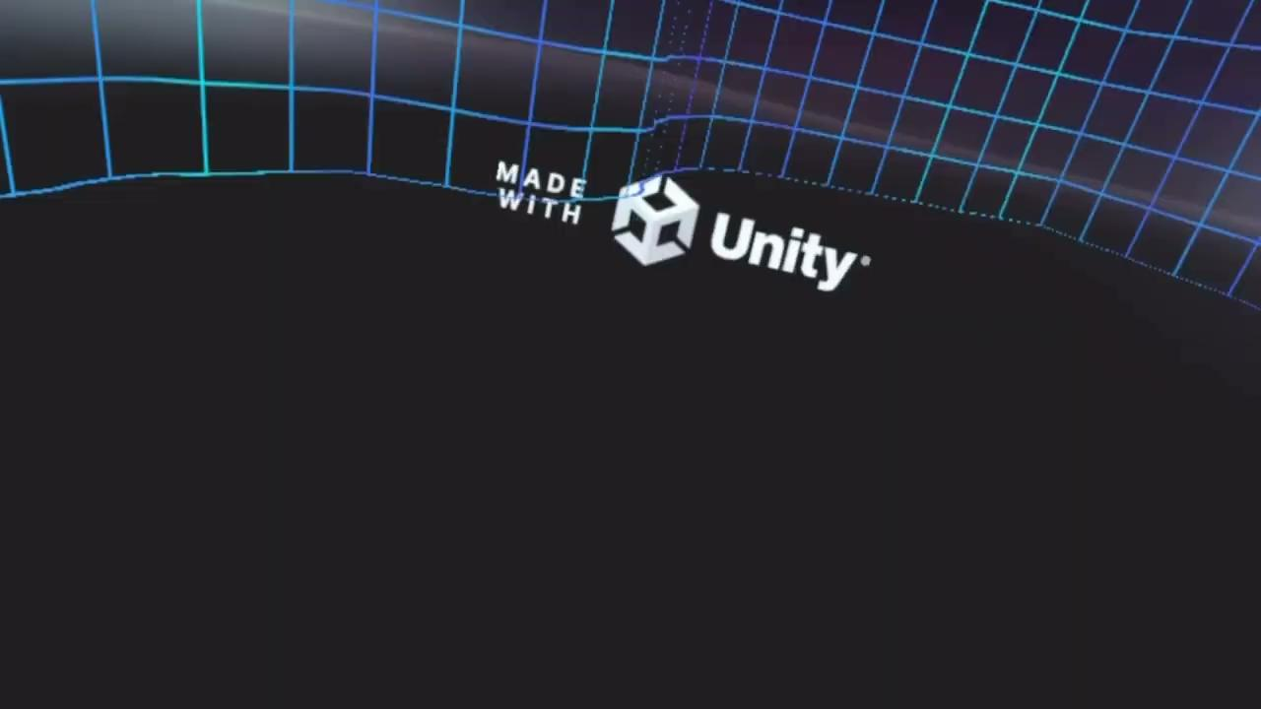
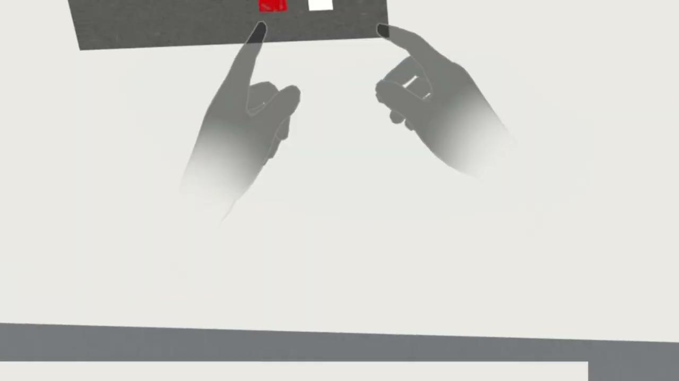
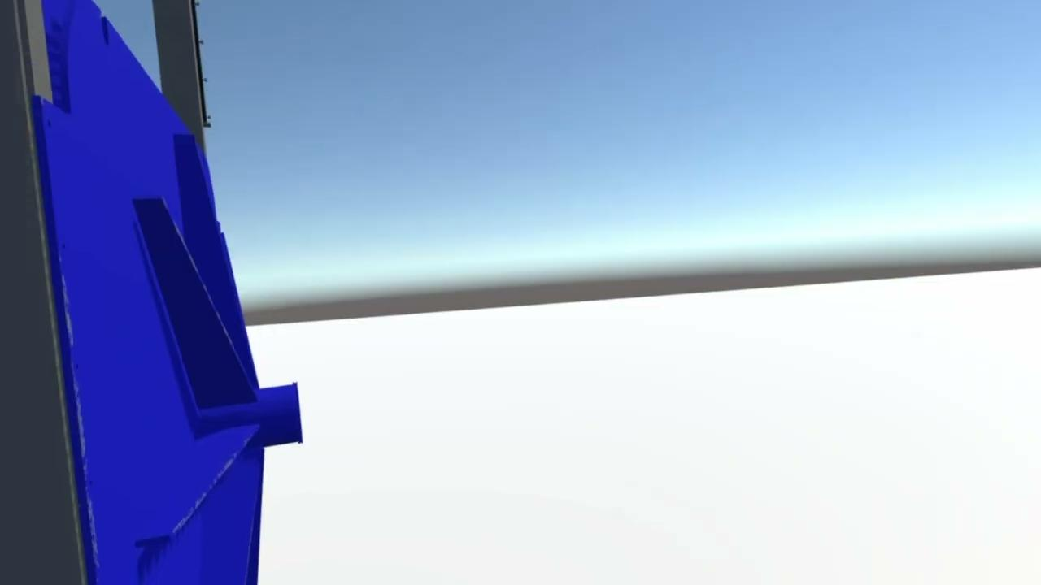
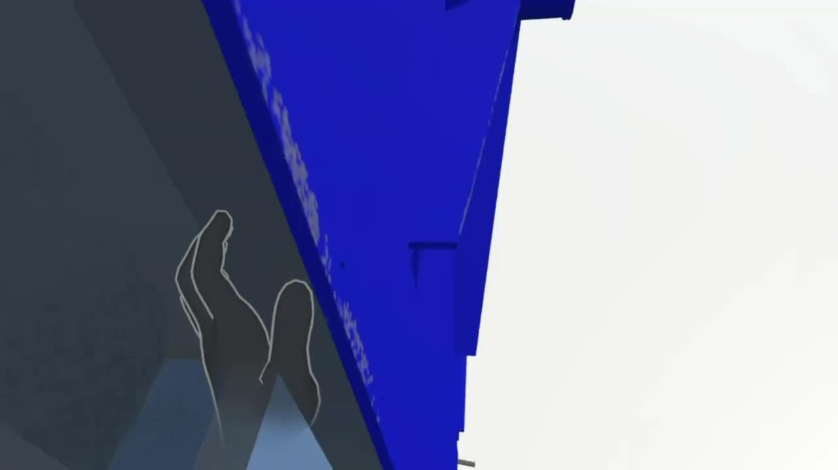

Slide 9

06 · Fazit & Ausblick
Ergebnis und Weiterentwicklung
Erreicht
Ausblick
Vollständig lauffähiges VR-Szenario auf Meta Quest 2
Druckausgleich, Manometer, Schiebetor, Totmann, NOT-AUS
Audio-Anweisungen und textuelle Sicherheitshinweise
Interaktion per Hand-Tracking und Controller
Locomotion: freie Bewegung zum Bedienpanel
Schritt 7 als interaktives Sichern mit LED-Feedback
Verbesserte Beleuchtung und Szenengestaltung
Optionale Checkliste für die Sicherheitsprüfung
Notes:
Erreicht: vollstaendig lauffaehiges VR-Szenario auf Quest 2 mit allen Kernfunktionen. Ausblick: Locomotion, Schritt 7 interaktiv mit LED, bessere Beleuchtung, optionale Checkliste. (~1,5 Min.)

Slide 10
Vielen Dank
Fragen und Diskussion sind willkommen.
Kamar Al Malla
Repository & Endabgabe: GitHub (QmrMalla / AVR2026-HYPERLOOP-DAY)
Notes:
Endabgabe als Commit im GitHub-Repository. Dank + Ueberleitung zur Diskussion. Auf Fragen vorbereitet sein (siehe Skript). (~30 Sek.)

